Slide 1
Муниципальное дошкольное образовательное учреждение
МДОУ «Детский сад № !44» г. Магнитогорск
Семейный клуб выходного дня
Воспитатель: Бахмина М.И

Slide 2
Семья и детский сад - два общественных института, которые стоят у истоков нашего будущего, но зачастую не всегда им хватает взаимопонимания, такта, терпения, чтобы услышать и понять друг друга
Важность семейного воспитания в процессе развития детей определяет тесное взаимодействие семьи и детского сада.
Клуб выходного дня - это перспективная форма работы с родителями, учитывающая актуальные потребности семей и способствующая формированию активной жизненной позиции участников процесса, укреплению семьи - полноценного института гражданского общества, передаче опыта в воспитании детей.
Организация взаимодействия ДОУ и семьи в форме клуба выходного дня представляет собой интересную современную модель работы по привлечению родителей к активному участию в воспитательно-образовательном процессе и способствует укреплению связи между дошкольным учреждением и семьями воспитанников. В результате неформального общения детей и взрослых создается не только внутрисемейная, но и межсемейная дружеская атмосфера, что послужит раскрытию творческих способностей детей и взрослых.

Slide 3
Цель : создание благоприятных условий для внедрения новых форм и методов повышения эффективности семейного воспитания через взаимодействие детского сада и семьи.
Задачи :
1. Организовать совместный отдых детей и взрослых способствующий вовлечению в совместную творческую, социально значимую деятельность, направленную на повышение авторитета родителей.
2. Привлекать внимание родителей к интересам и потребностям ребенка.
3. Оказать помощь родителям в развитии у детей коммуникативных навыков и умений.
4. Компенсировать проблемы семейного воспитания: выявлять, поддерживать и развивать воспитательный потенциал семьи.
5. Разработать и внедрить в практику ДОУ разнообразные формы и методы взаимодействия детского сада и семьи.
6. Сделать ДОУ и семью союзниками в воспитании детей.
7. Обеспечить взаимопонимание и согласованное взаимодействие ДОУ и семьи в осуществлении комплексного подхода к развитию ребенка.
8. Способствовать активному включению родителей в психолого-педагогическую работу детского сада.
9. Формировать у родителей практические умения в воспитании, обучении и развитии детей в домашних условиях.
10. Обогащать отношения детей и родителей в целях эмоционально-насыщенного общения.
Работа клуба выходного дня в детском саду способствует:
- Созданию положительной эмоциональной среды общения между детьми, родителями и педагогами.
-Активизации и обогащению педагогических знаний и умений родителей.
-Повышению психолого-педагогической культуры родителей.
-Развитию креативных способностей детей и родителей в совместной деятельности.

Slide 4
Предварительная работа:
1.Выявление предпочитаемого вида досуга и интересов среди родителей воспитанников группы.
2.Анкетирование родителей «Желаемый досуг моего ребенка»
3.Выявление предпочитаемого вида досуга и интересов среди родителей воспитанников группы.
Формировать умение использовать знания и умения в работе с детьми в домашних условиях, рассказать о необходимости совместной деятельности в продуктивной и другой творческой работе.
4.Проведение мастер-класса «Мастерилка»
Цель:
5 Рекомендация :Выезд на природу.
Формирование бережного отношения к природе, закрепление знаний о природе
6. Коллективный групповой поход на каток, новогоднюю ёлку, театр, парк притяжения
7. Совместное участие родителей и детей: снежные постройки на участке
.

Slide 5
Формы и методы работы семейного клуба
1. Народные игры
2 Мастер – классы
3 Презентации и слайд шоу
4 Праздники
5. Выставки
6. Творческие конкурсы
7. Консультации
8. Совместные встречи (тема на выбор родителей)

Slide 6
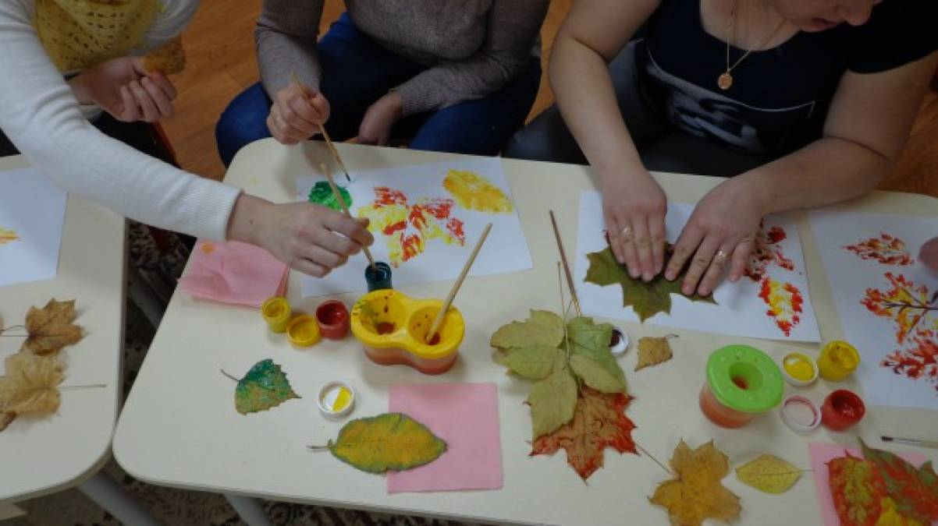
Мастер – класс нетрадиционное рисование в технике « Штампик»

Slide 7
Народные игры для всей семьи

Slide 8
Консультации для родителей « Семейный клуб в ДОУ»

Slide 10
Презентация для родителей
МДОУ « Детский сад № 144» г Магнитогорск
Воспитатель: Бахмина М.И

Slide 11
Совместная встреча. Обмен опытом,
информации отдыха и взаимодействия семьи
с детьми демонстрация фото совместной
деятельности выходного дня

Slide 12
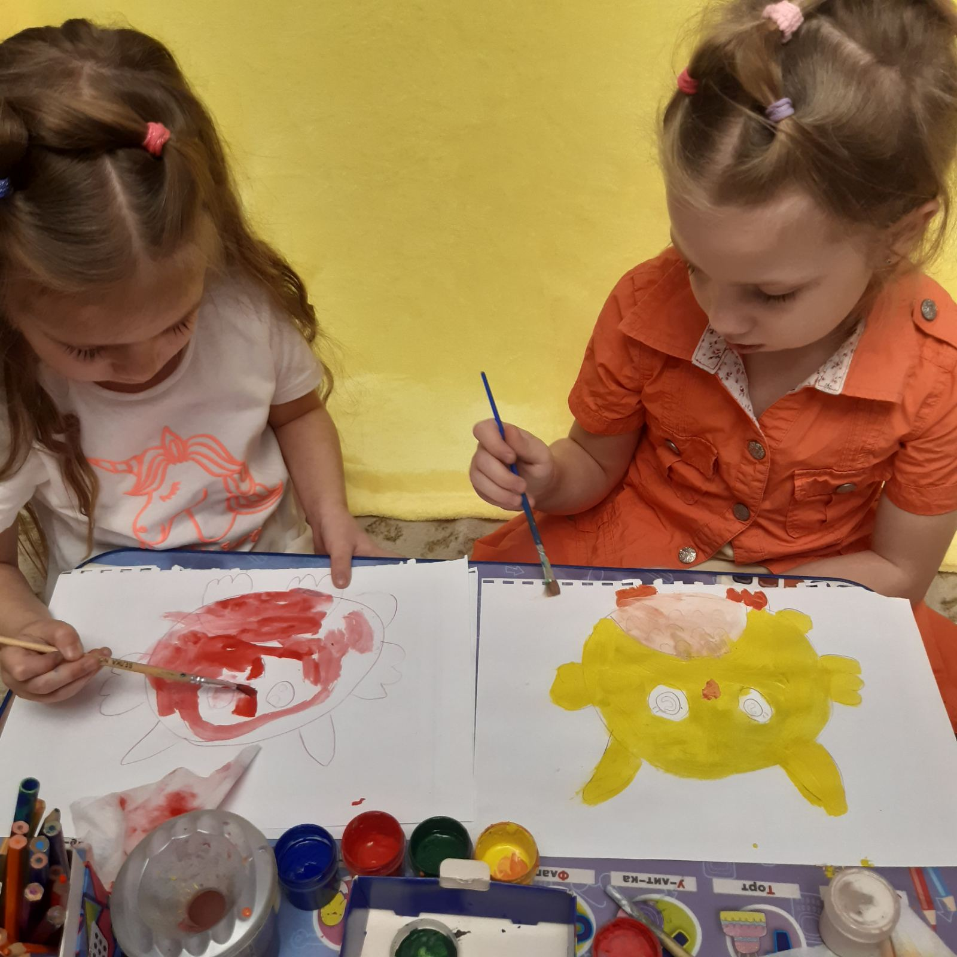
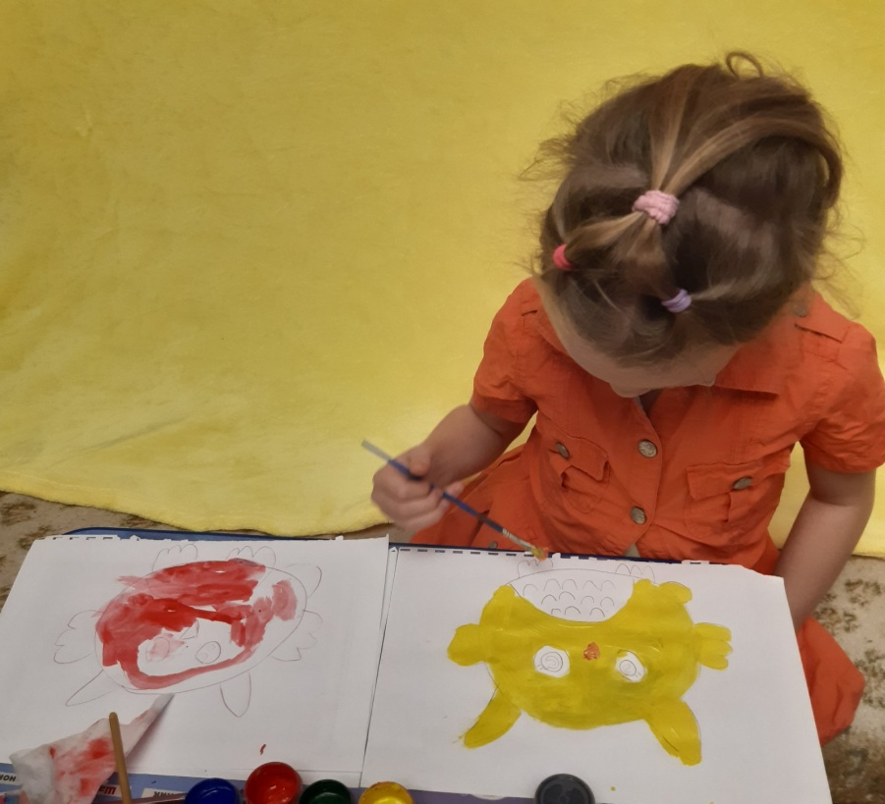
Творческая мастерская дома

Slide 13
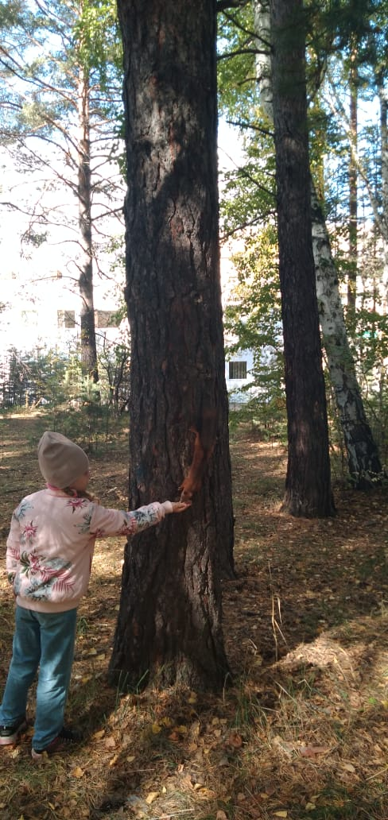
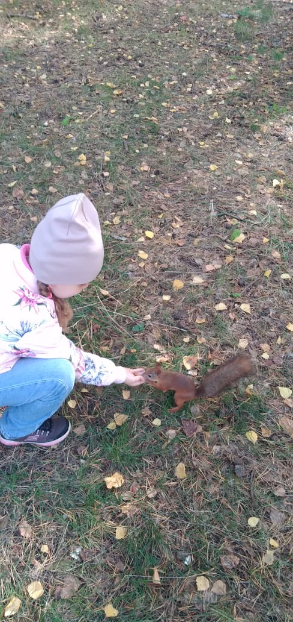
Отдых на природе. Встреча с белочкой.

Slide 14
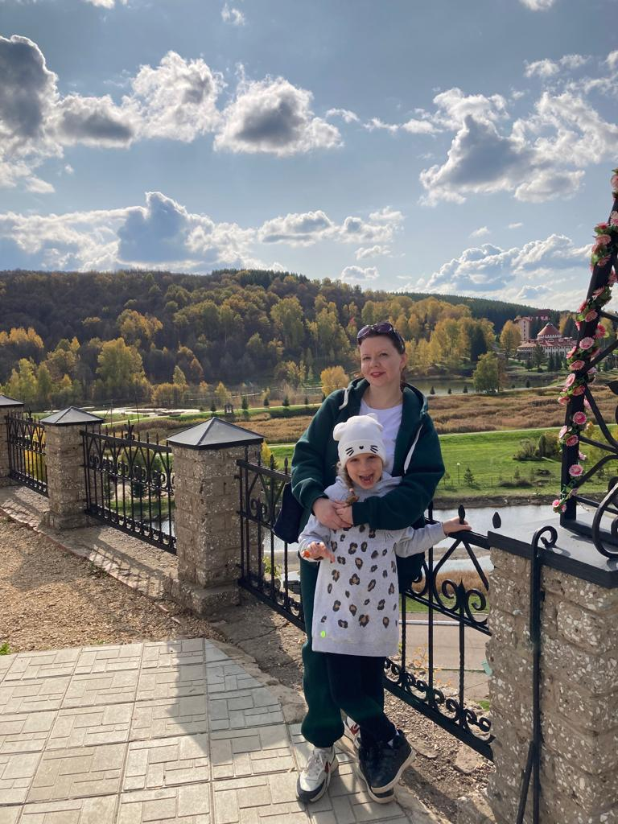
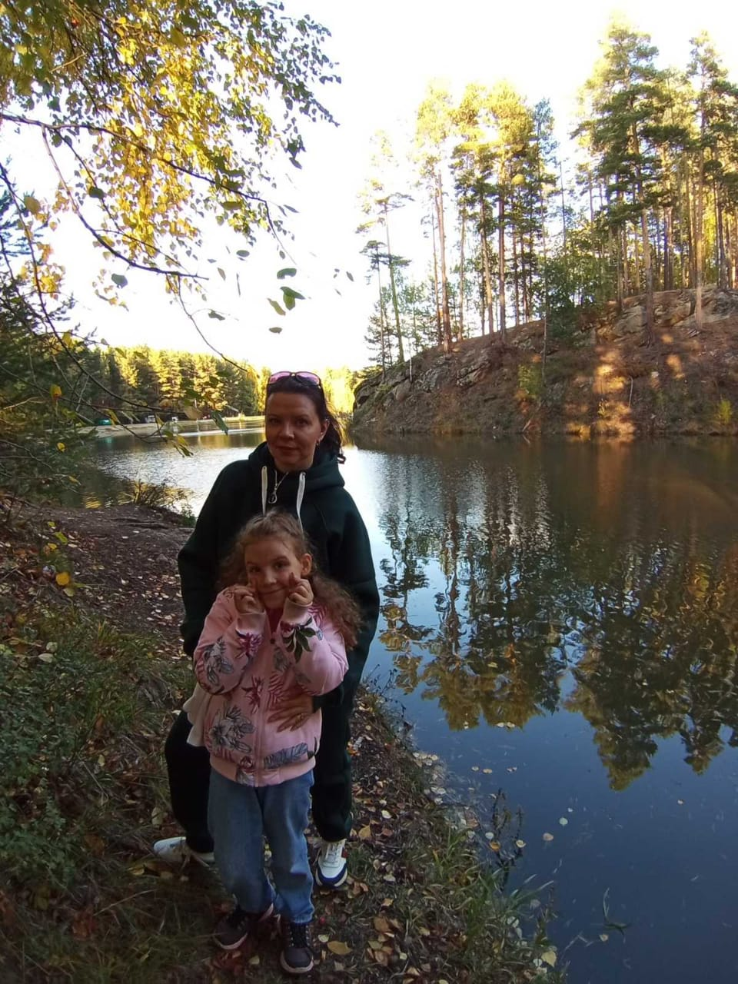
Отдых на природе с мамой

Slide 15
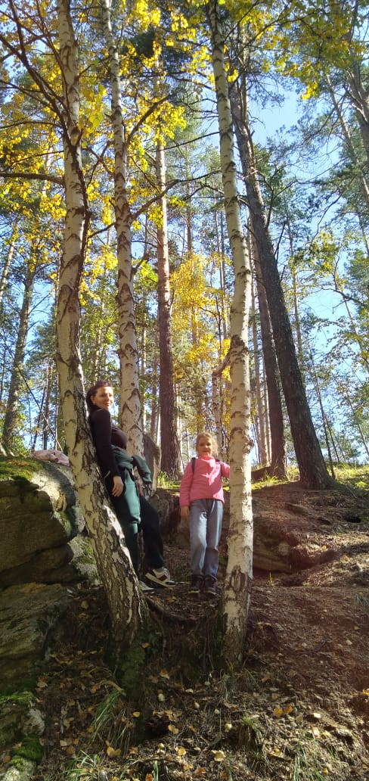
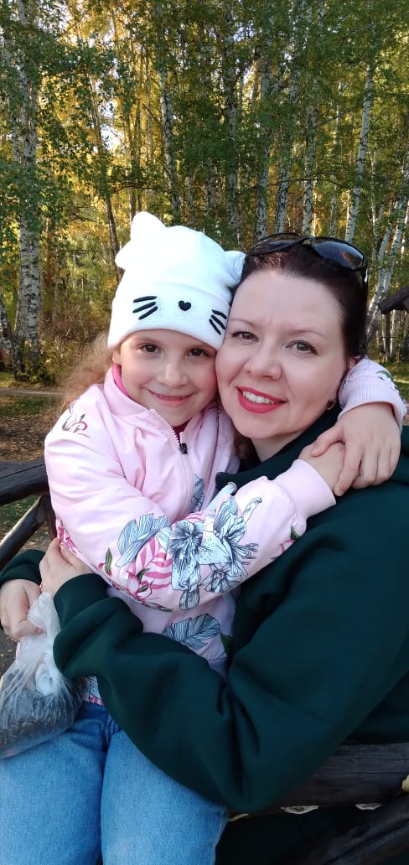

Slide 16
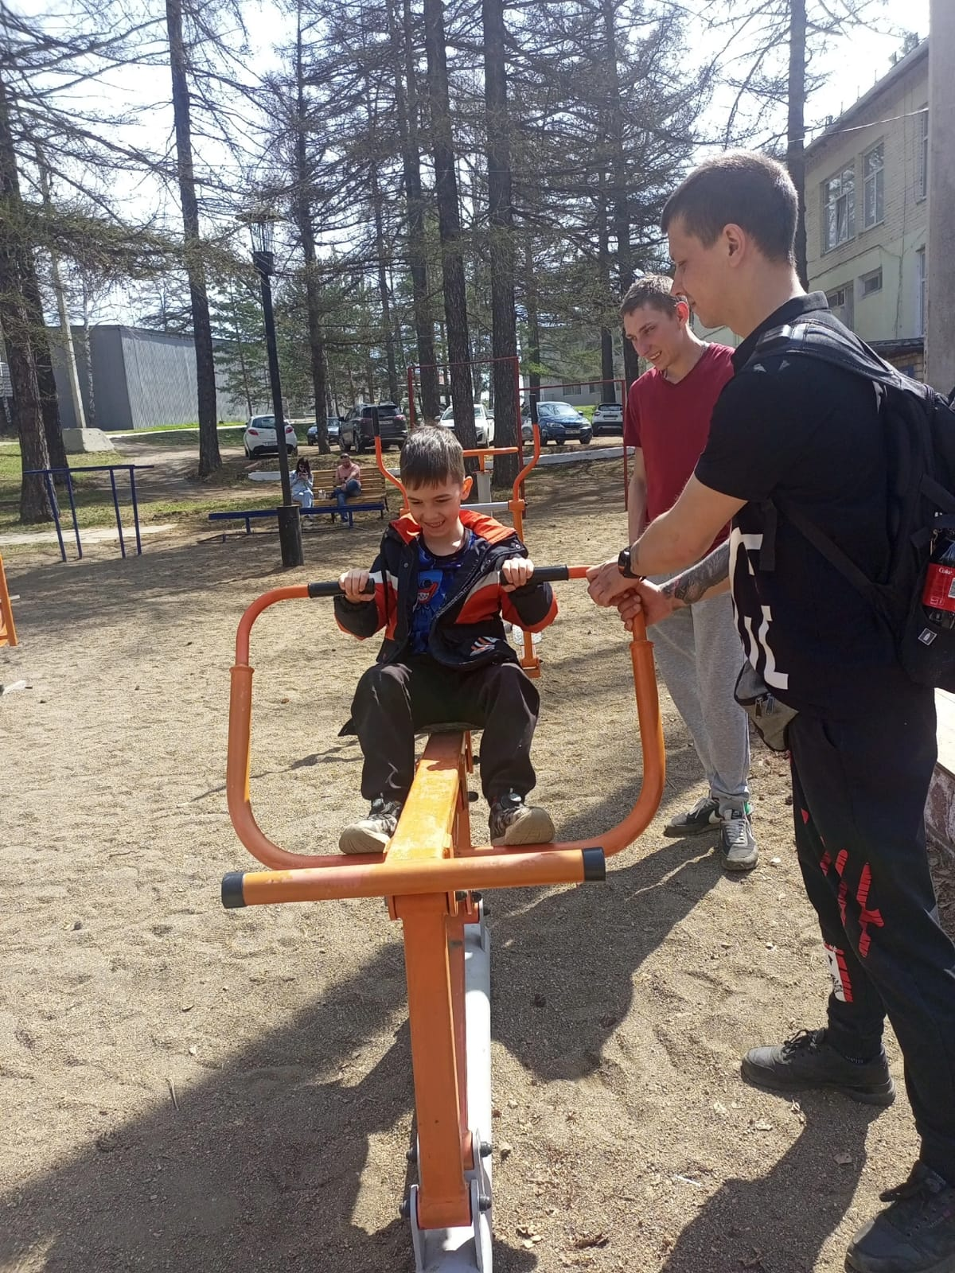
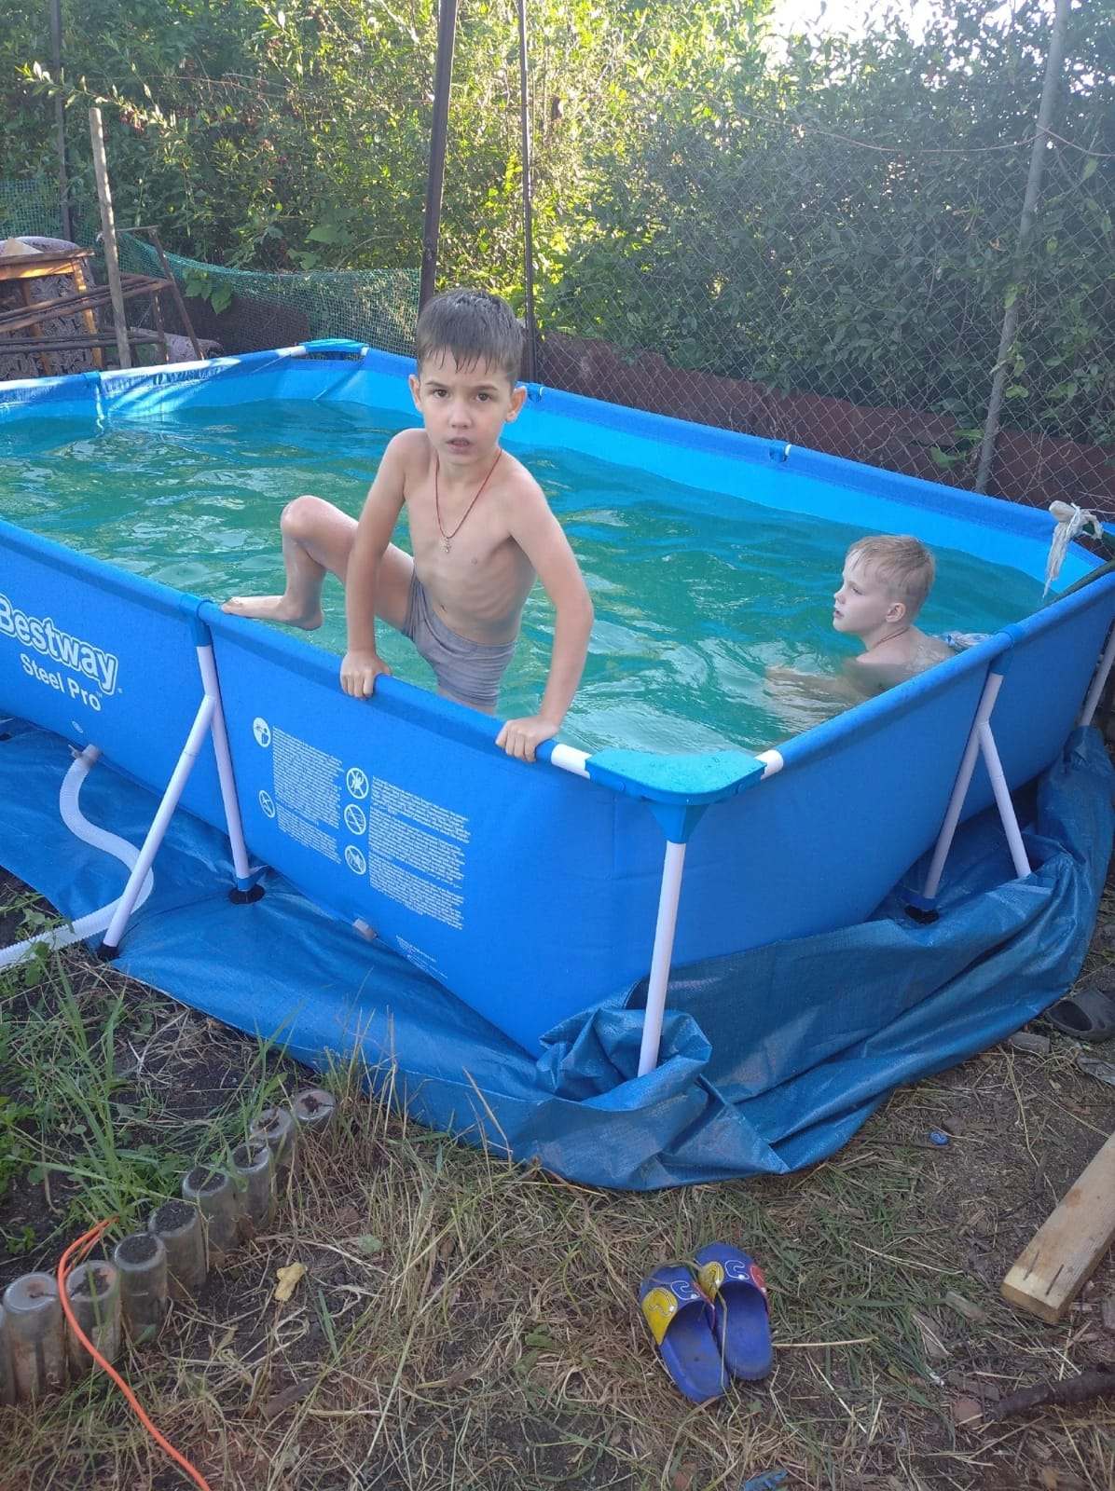
Выходные с папой

Slide 17
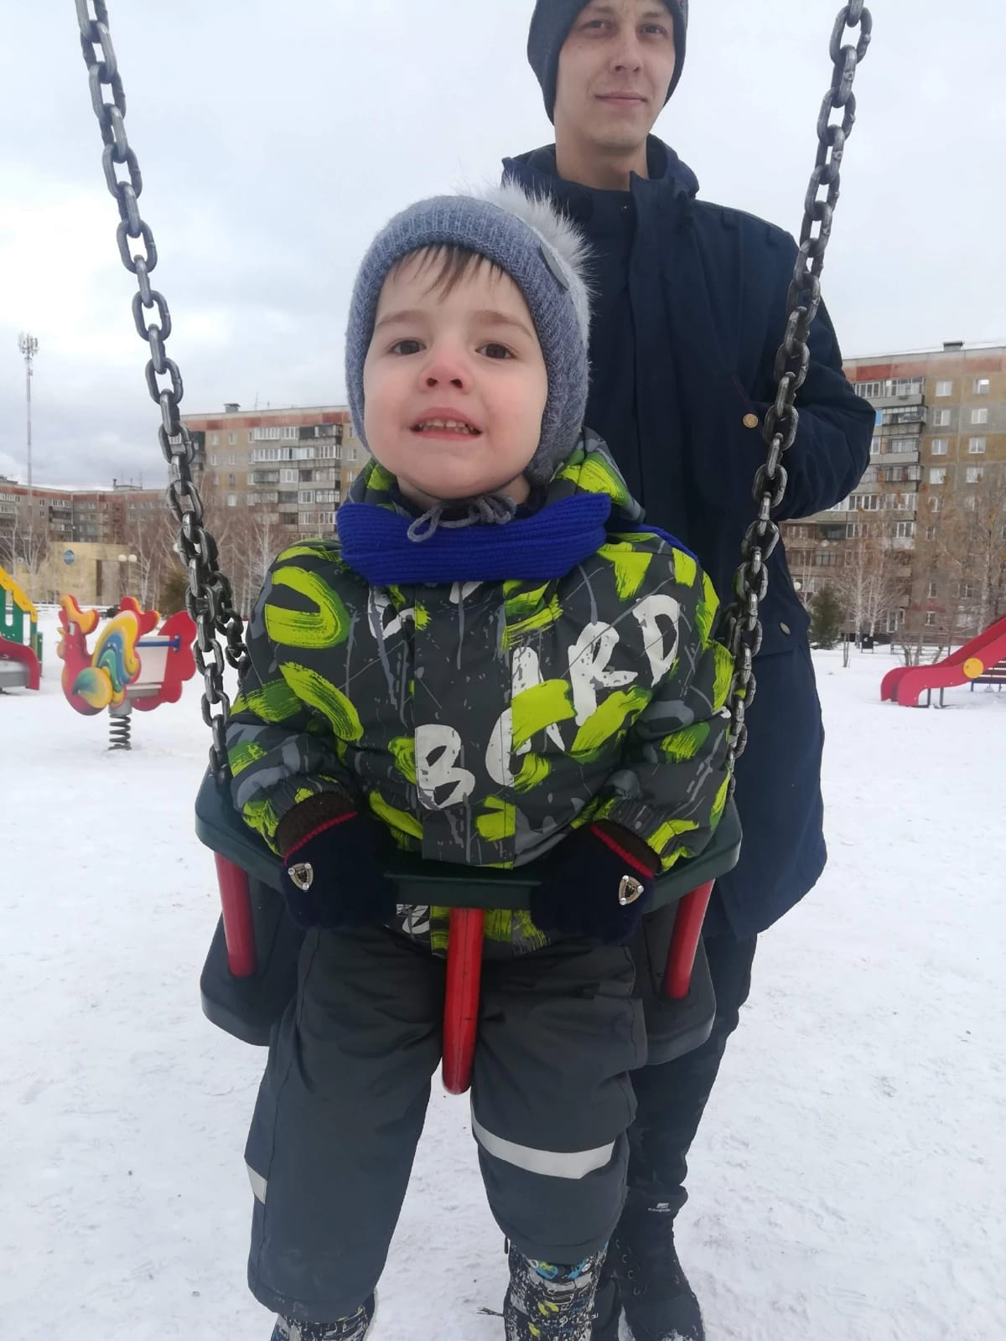
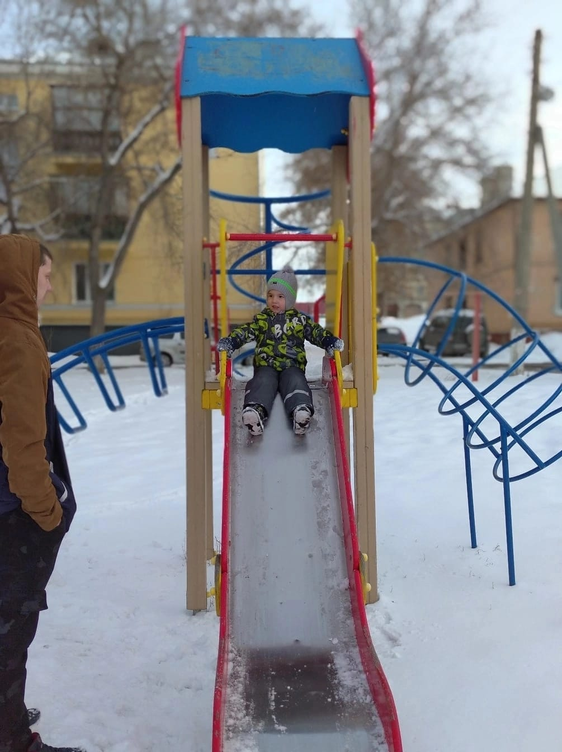

Slide 18
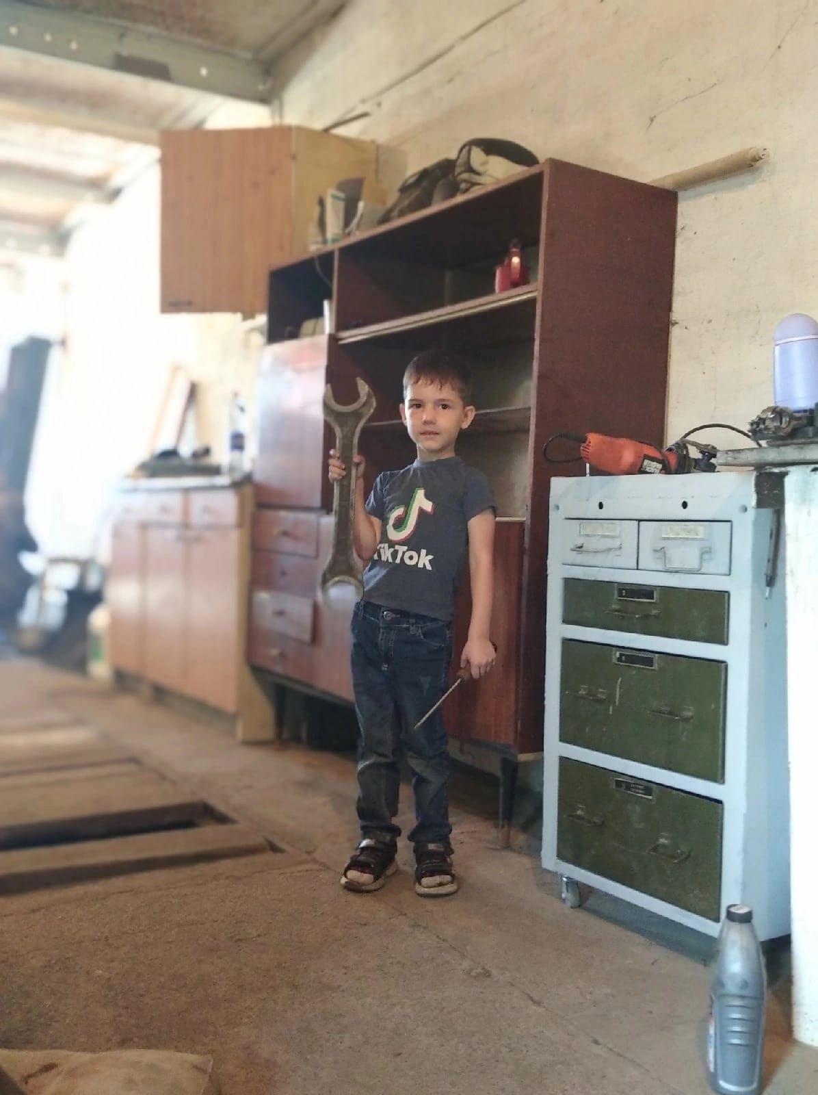
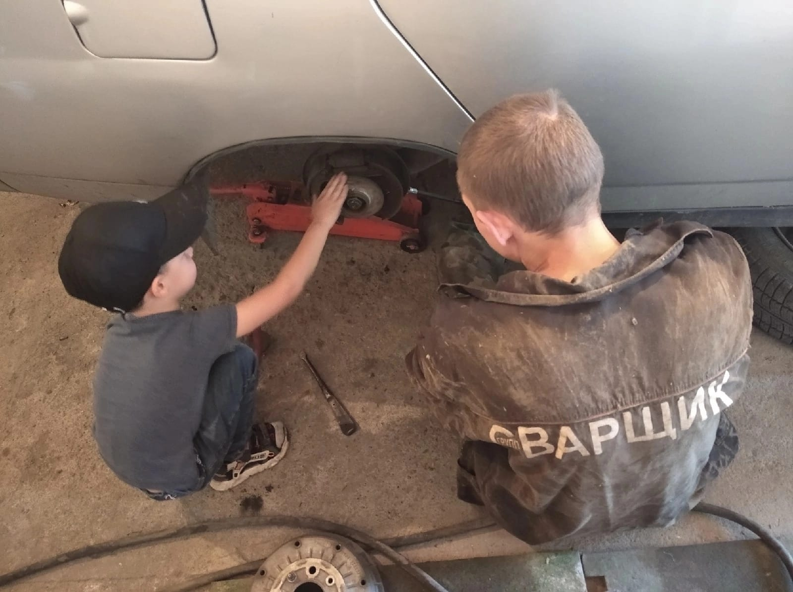
Папин помощник

Slide 19
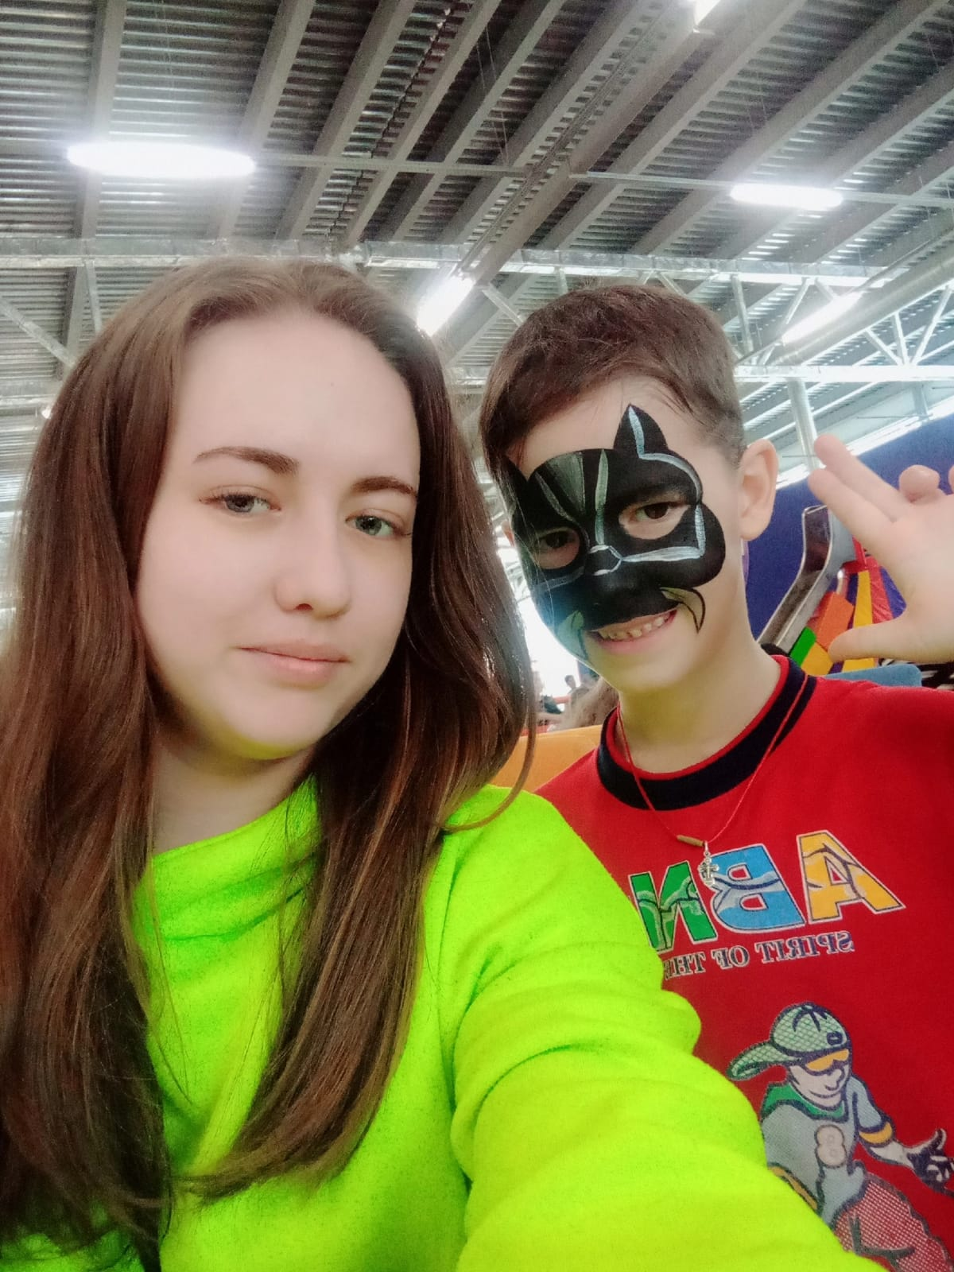
С мамой в игровом центре

Slide 20
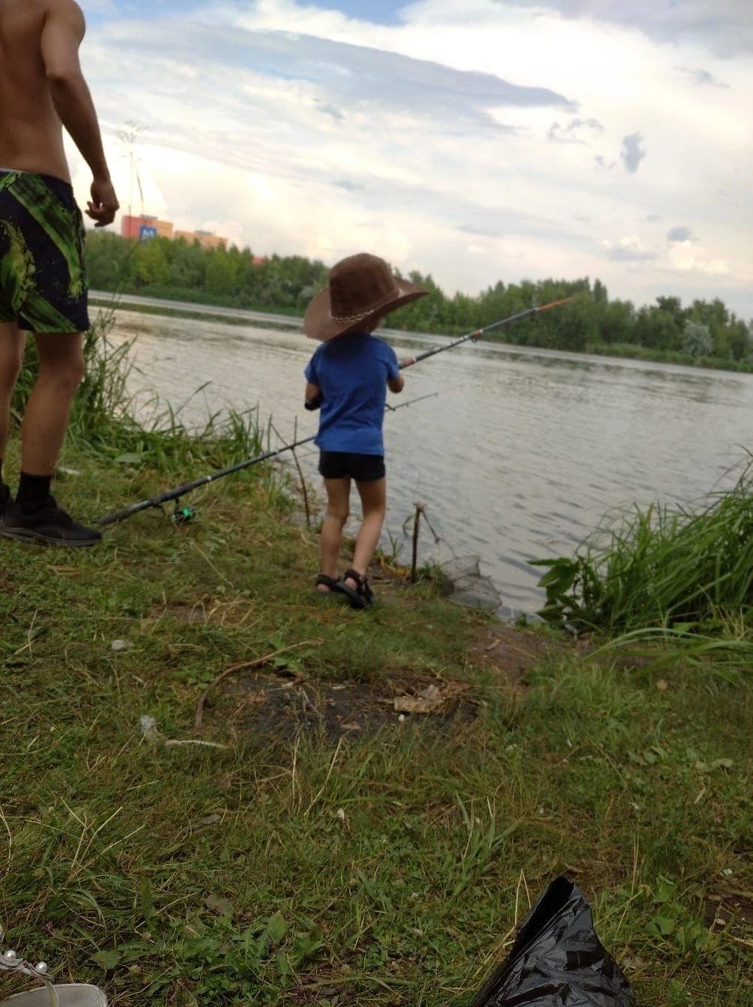
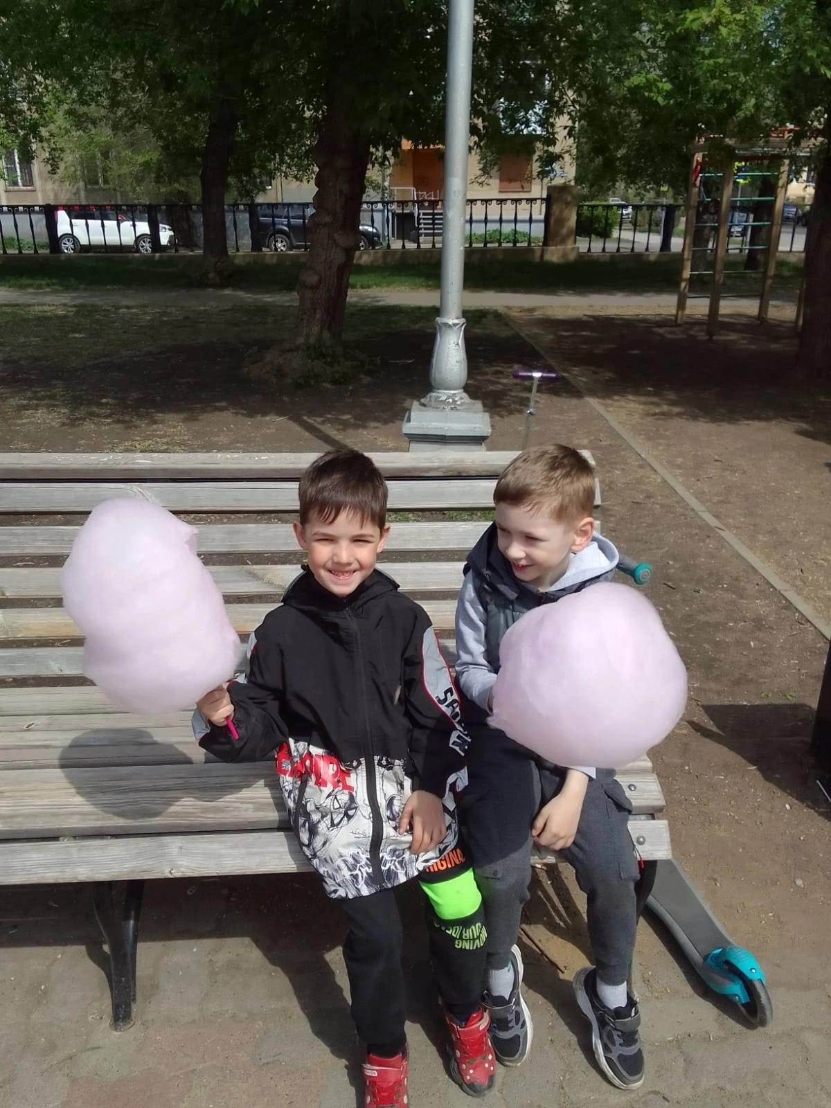
Отдых на природе. На рыбалке
Сладкий выходной

Slide 21
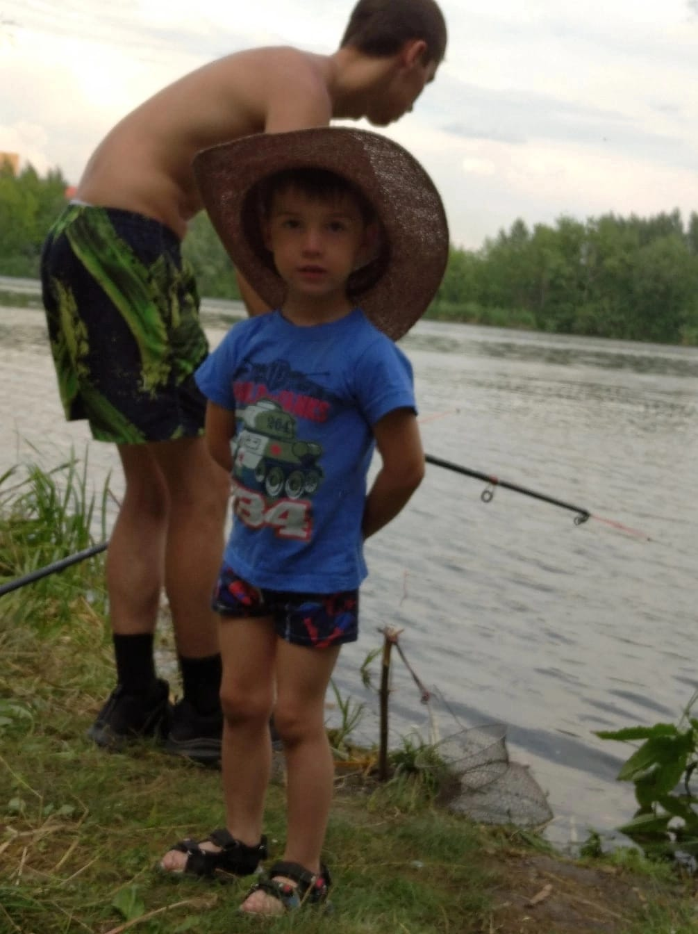
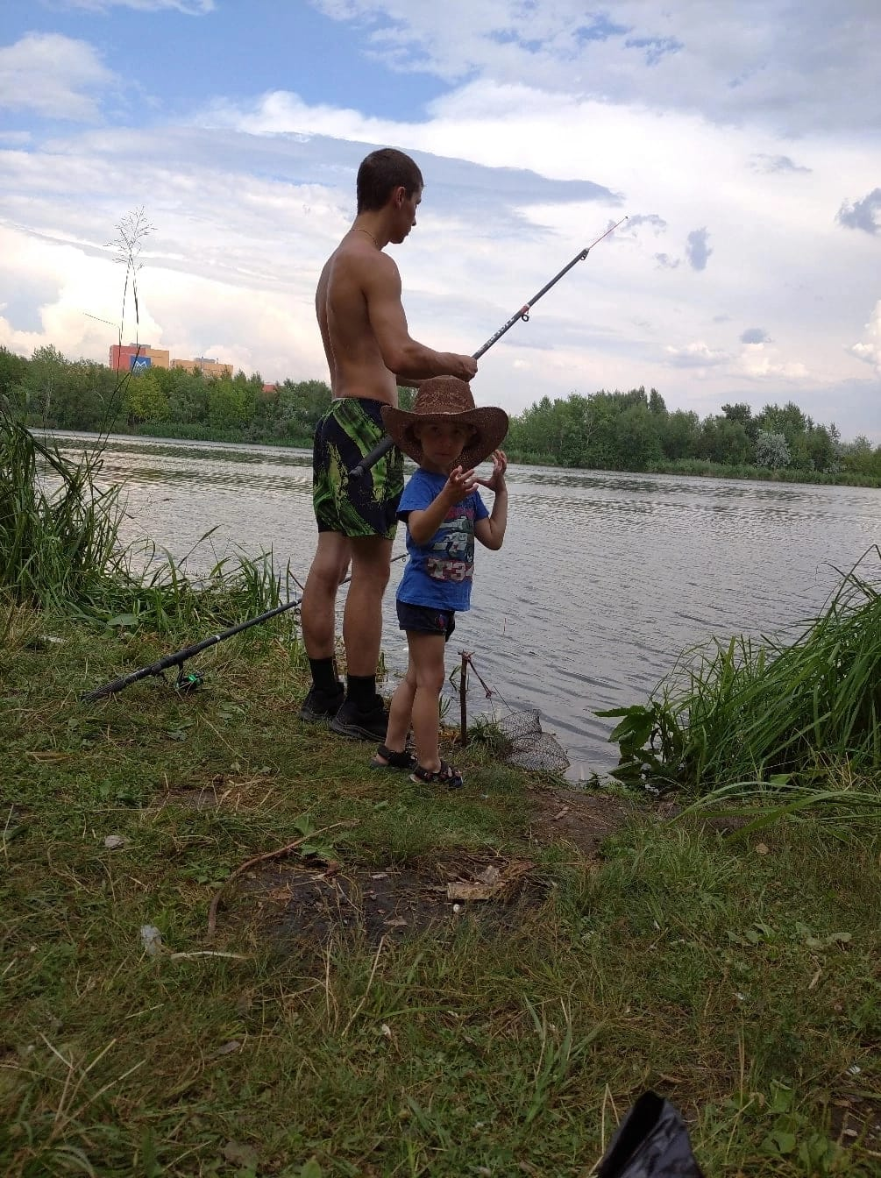
Ловись рыбка. и мала и велика

Slide 22
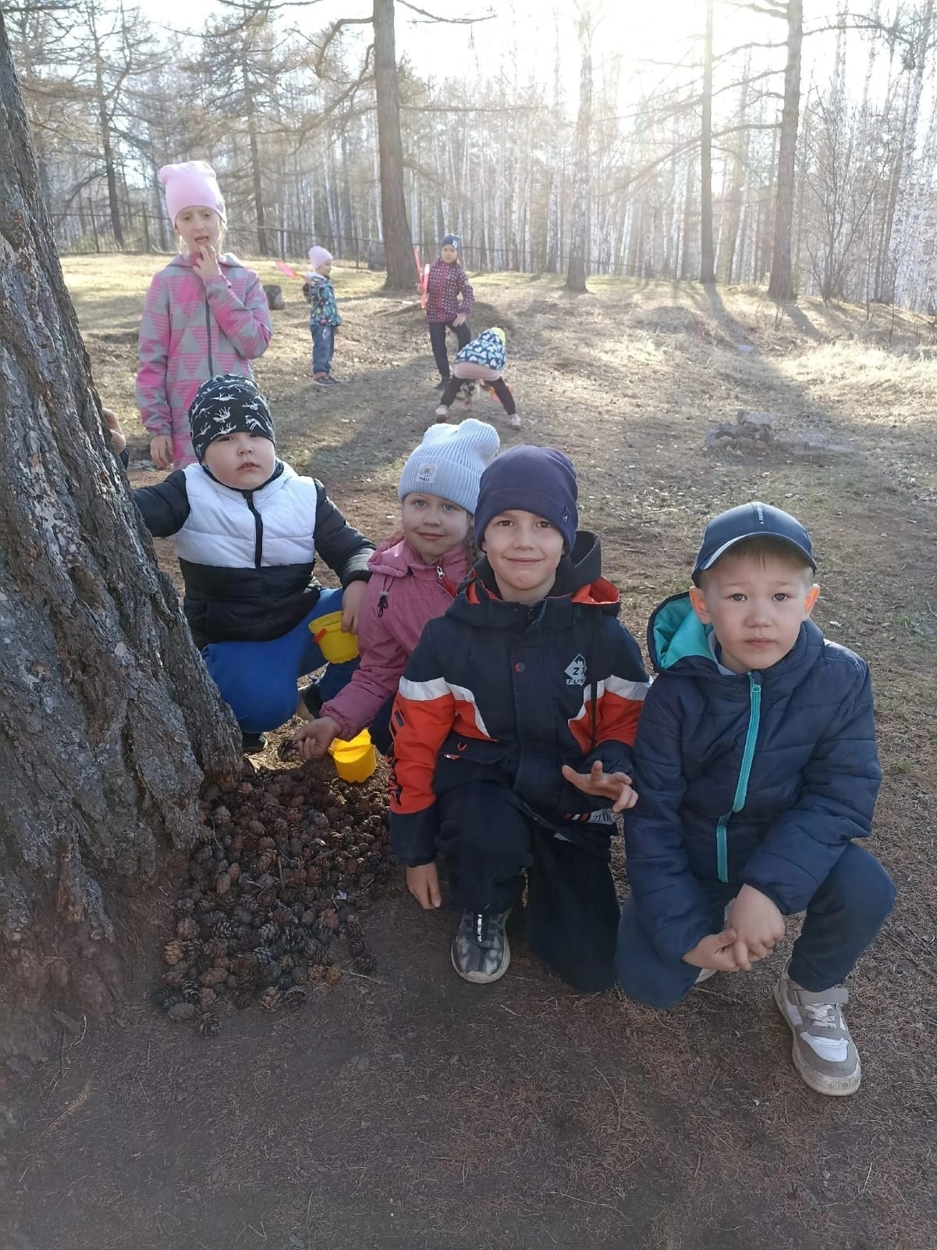
Отдых на загородной даче « Горный ручеёк»

